Slide 1

yán sè
颜 色
colour

Slide 2
hóng sè 红 色
lǜ sè 绿 色

Slide 3
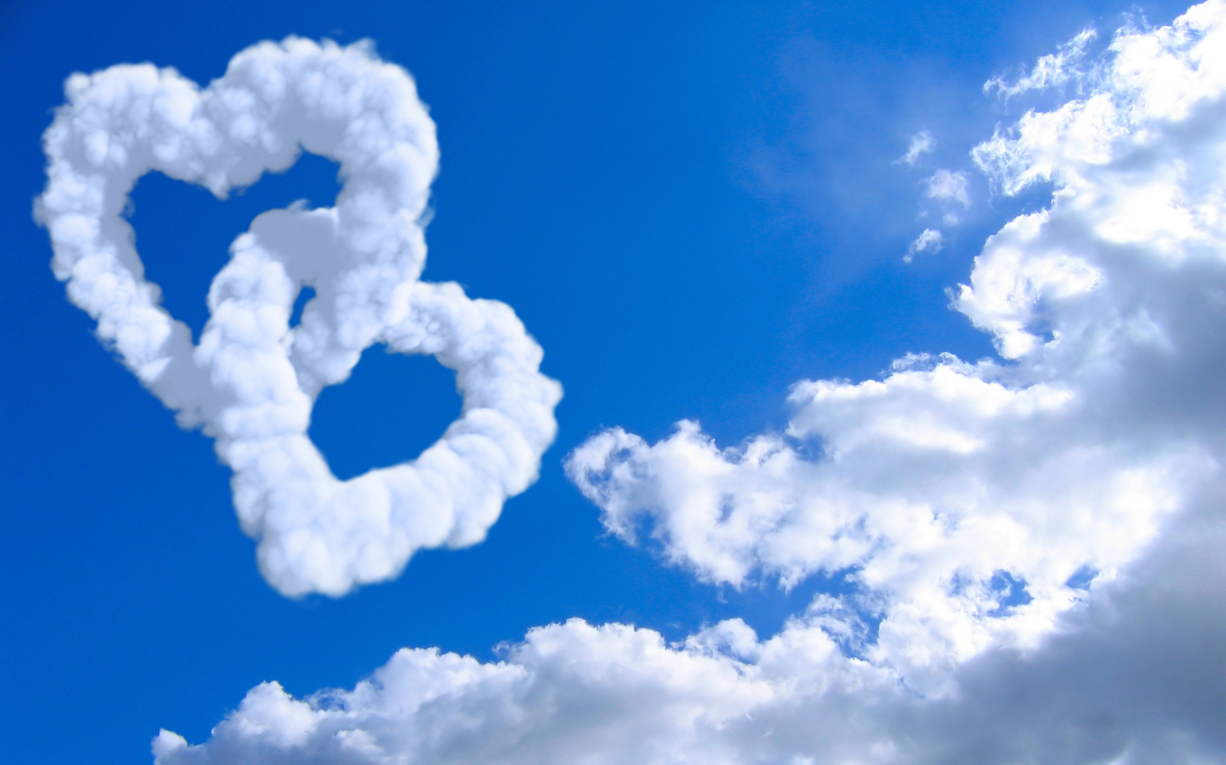
lán sè 蓝 色
bái sè 白色

Slide 4
lǜ sè
(green)
lán sè
(blue)
hóng sè
(red)
bái sè
(white)

Slide 5
bái sè
(white)
lán sè
(blue)
(red)
(green)
hóng sè
lǜ sè

Slide 6
bái sè
一
二
hóng sè
lán sè
三
四
lǜ sè

Slide 7
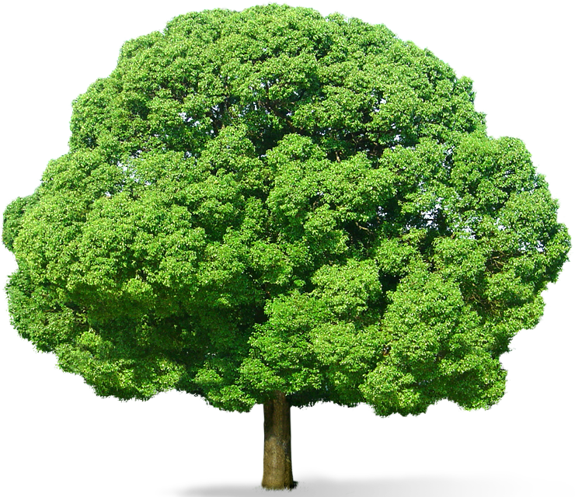
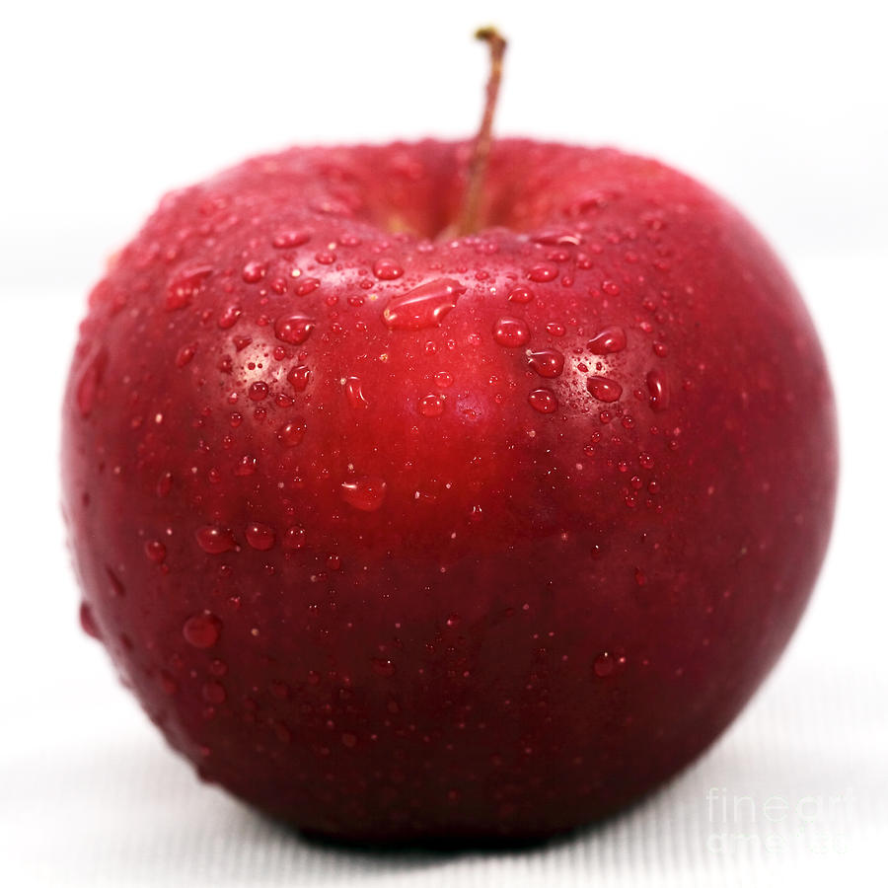
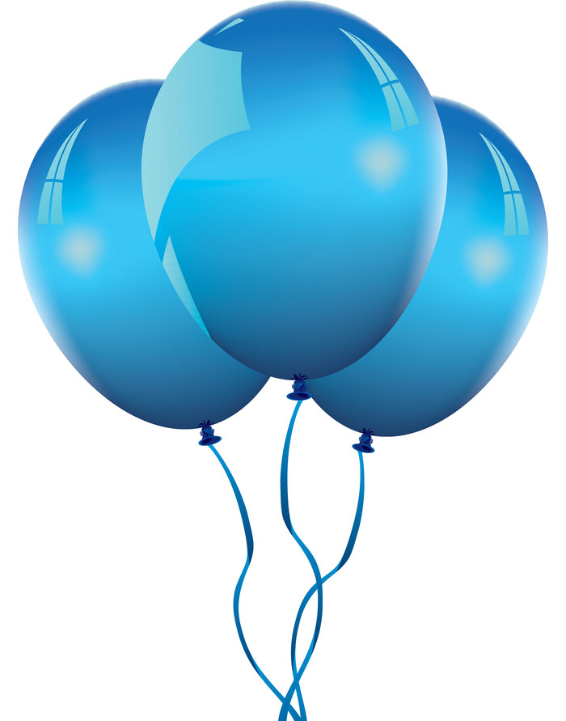
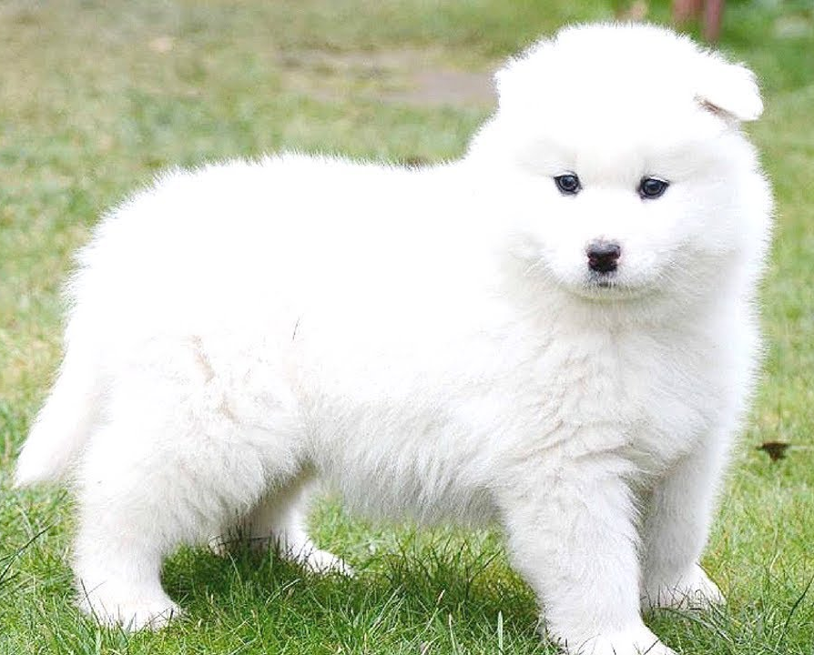
的 de ：(adjective) + de + (noun)
hóng sè de apple
lǜ sè de tree
lán sè de balloons
bái sè de dog

Slide 8
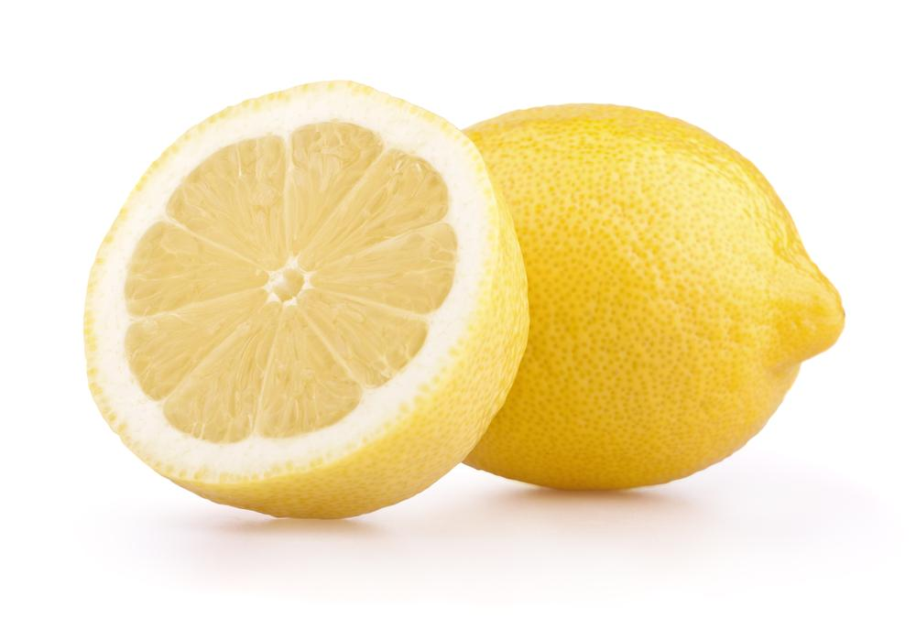
chéng sè 橙 色
huáng sè 黄色

Slide 9
zǐ sè 紫 色
fěn sè 粉 色

Slide 10
huáng sè
(yellow)
zǐ sè
(purple)
chéng sè
(orange)
fěn sè
（pink）

Slide 11
（pink）
(orange)
fěn sè
chéng sè
(yellow)
zǐ sè
huáng sè
(purple)

Slide 12
huáng sè
五
六
fěn sè
zǐ sè
七
八
chéng sè

Slide 13
的 de ：(adjective) + de + (noun)
huáng sè de lemon
chéng sè de orange
zǐ sè de grape
fěn sè de rose

Slide 14
Colorful world
hóng sè de | Apple,
lǜ sè de | Tree,
lán sè de | Sky,
bái sè de | Cloud,

Slide 15
Colorful world
huáng sè de | Lemon,
chéng sè de | Orange,
zǐ sè de | Grape,
fěn sè de | Rose,

Slide 16
hóng sè 红 色
lǜ sè 绿 色
zǐ sè 紫 色
chéng sè 橙 色
fěn sè 粉 色
lán sè 蓝 色
huáng sè 黄色
bái sè 白色

